Slide 1
Laser Air Defense
Project Description
+
Visual Aids

Slide 2
DESCRIPTION - work in progress
Laser Air Defense (работно заглавие)
Тип: Single player игра с минималистични контроли. Предназначена за всякакъв тип устройства и размери на екрна. Динамична с философия близка до "flappy birds", "Jupiter jump", "Swing copters" и т.н.
Цел: постигане на максимален брой точки, чрез унищожаване на безкраен брой, настъпващи последователно, вражески летателни средства.
Механика: наземен радар сканира пространството, като променя ъгъла на антената си в определени граници и с определена скорост. При клик върху игралното поле, радарът се опитва да "прихване" идващата цел - ако целта се намира в конуса на лъча на радара в момента на клика, захватът е успешен и радарът започва да следи целта (сочи винаги в нея). Едновременно с това, започва движението на маркер от антената към целта (маркер за разстоянието). Аналогично на захвата по ъгъл, играчът клика върху игралното поле, за да се опита да направи захват по разстояние (в момента на клика маркерът трябва да се намира върху целта). При успешен захват, целта бива унищожена и играчът получава нова точка. Появява се нова цел. При неуспешен захват (по ъгъл или разстояние), радарът започва отново да сканира пространството.
Край на играта: Когато цел достигне 'y' компонента от координатите на радара, без да бъде унищожена, тя на свой ред унищожава радара (играча). Следва GameOver + резултат и нова игра.
Линк: Демо на концепцията: https://cdn.rawgit.com/bateshot/Homeworks/master/LaserBeamAirDefense/index.html (Най-добре с chrome - има и звуци).

Slide 3
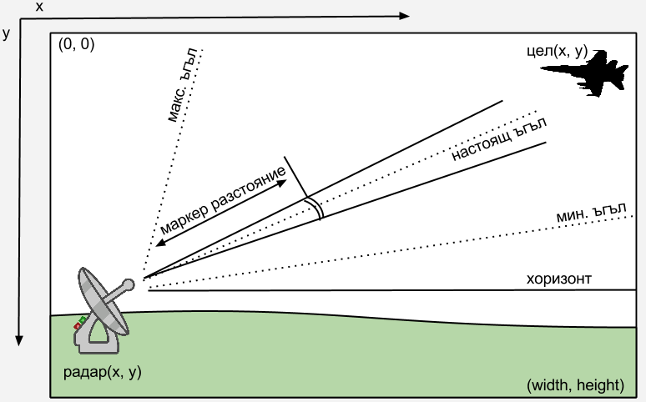
MODEL - work in progress
(Detailed description will follow)
Radar = {
position: {x: x,y: y},
angle: (degrees),
minAngle: (degrees),
max.Angle: (degrees),
direction: (+1 or -1),
angleSpeed: (deg/sec),
rangeSpeed: (px/sec),
target: {airplane Obj}
}
Target = {
position: {x: x,y: y},
speed: (px/sec),
}
Globals = {
width: canvas.width,
height: canvas.height,
Colors: {
//Collection of
//all colors
},
Constants: {
//Collection of all
//constants
}
}
Game = {
score: integer,
minHeight: px(for target),
radar: {radar Obj},
paused: (true or false),
}

